Slide 1
직업의 세계와 진로선택
1주차
오리엔테이션 및 진로설계

Slide 2

학습목표
학습내용
01 교과목 이해
01 교과목 개요
이 교과목의 학습목표와 운영내용을 이해합니다
교과목의 전반적인 구조와 목적을 소개합니다
02 진로 설계
02 진로 설계
자신의 진로를 체계적으로 설계합니다
개인의 진로를 설계하는 방법을 학습합니다
03 취·창업 프로그램
03 취·창업 안내
대학에서 제공하는 취·창업지원 프로그램을 이해합니다
다양한 취업 및 창업 프로그램을 소개합니다

Slide 3

관련 자료 검색처
경국대학교
취업진로본부
http://anujob.andong.ac.kr
취창업프로그램, 경력관리, 취업추천, 상담, 심리검사, 자기소개서, 면접 등 종합지원
고용 24
www.work24.go.kr
채용정보, 취업지원, 직업능력개발 정보 제공
커리어넷
www.career.go.kr 진로 및 직업정보 검색
고용노동부 HRD-net
https://m.nrd.go.kr
직종별, 지역별, 기간별 직업훈련 검색

Slide 4
교과목 개요
강 좌 명 | 직업의 세계와 진로선택 | 수업 주관 | 취업창업본부
이수단위 | 2학점 | 학습시간 | 2시간
수강 대상 | 2~3학년 | 교 재 | 학습 노트(자체제작)
교육방법 | 강의/토론 | 시 험 | 8주차 : 중간고사 15주차 : 기말고사
교재구입 : 6,000원 / 전원 구입(교재 활용수업 및 과제)
경국대학교 대학서점(010-4532-3827)

Slide 5
개설 목적
경국대학교 학생들을 대상으로 효율적인 취업 준비를 위하여 저학년 때부터 맞춤형 취업교육과 예비사회인으로서 갖춰야 할 기본 역량들을 쌓을 수 있도록 학습하고, 자기분석과 목표설정 및 실행 능력을 배양하여 수월하게 취업에 성공하며, 기업이 원하는 역량 있는 인재로 육성시키고자 함

Slide 6
학습내용
☑ 학생들이 자기분석을 통하여 본인의 능력에 맞는 진로 설정
☑ 취업 현실을 인식하고 채용 시장의 트렌드를 분석하여 전략적인 취업 계획 수립
☑ 직업과 직무에 대한 교육으로 실전 취업에 적용할 수 있는 역량 개발
☑ 기업에서 원하는 인재의 조건에 부합할 수 있는 인성과 역량 계발
☑ 경력개발의 중요성 및 본인의 희망과 적성을 고려한 로드맵 수립

Slide 7
학습방법
5) 평가방법 : P/F
- P(Pass/통과) : 60점 이상자
- F(Fail/미통과) : 60점 미만자
1) 학습방법 : 대면교육
2) 학습대상 : 2~3학년
3) 학습주차 : 15주차
4) 시험
- 8주차 : 중간고사
- 15주차 : 기말고사
❖평가방법
구분 | 출석 | 중간고사 | 기말고사 | 과제물 | 계
배점 | 30 | 20 | 20 | 30 | 100
방법 | 출석률 | 논술식 | 논술식 | 개인별
※ 일반적인 사항은 경국대학교 수업 운영에 관한 지침에 의거함
※ 필수과제 : 상담, 취창업지정프로그램 참여

Slide 8
학습참여원칙
☑ 학습참여방식 : 대면학습
☑ 출석체크 : 호명/전자출결
☑ 학습참여약속
- 열심히 학습하기
- 다른 학우 배려하기

Slide 9
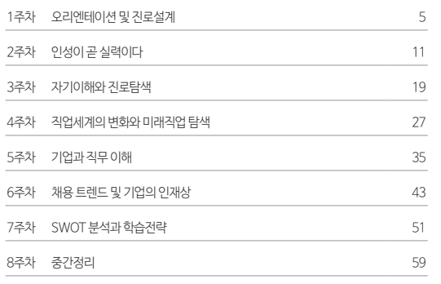
주차별 학습내용 (1)

Slide 10
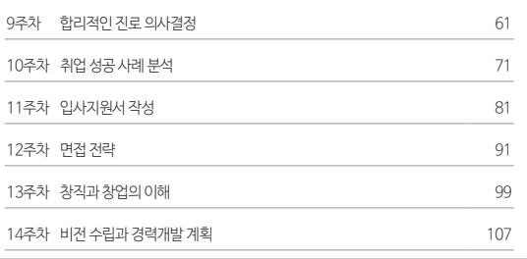
주차별 학습내용 (2)

Slide 11
행복한 삶과 진로
행복한 인생을 살기 위해서는 자신의 능력을 바르게 인지하고,
소명 의식을 확고히 하며, 우리를 둘러싸고 있는 환경에 대한
올바른 이해를 통해 인간과 사회와 잘 조화를 이루며 살아가는 것

Slide 12
진로설계의 의미와 중요성
진로설계의 의미
- 인생의 전개과정에서 자신의 특성을 바르게 인지
- 진로 의식을 확고히 하며, 산업구조의 변화 및 그에 상응하는 인력 수급 전망에 대한
구조화된 이해
- 적합한 진로(career)를 그려내는 과업

Slide 13

진로 설계의 정의
진로설계는 개인이 자신의 흥미, 적성, 가치관, 능력 등을 분석하고, 이를 바탕으로 미래의 직업 목표를 설정하며 그 목표를 달성하기
위한 체계적인 계획을 수립하는 과정입니다.
즉, 자신이 원하는 삶을 살기 위해 어떤 경로를 선택하고 어떤 단계를 거칠지 구체화하는 것입니다. 이는 단순히 직업을 선택하는 것을
넘어서, 개인의 전체적인 삶의 방향을 설정하는 중요한 과정입니다.

Slide 14
진로설계 시 반영 요소
개인적 특성
환경적 요인
직업 전망
교육 및 훈련
성격, 흥미, 가치관, 능력 등 개인의 고유한 특성을 파악합니다
가족 배경, 경제적 상황, 사회적 트렌드 등을
고려합니다
관심 있는 직업의
미래 전망과
발전 가능성을 분석합니다
목표 달성에 필요한
교육과 훈련 과정을
파악합니다

Slide 15
진로설계의 의미와 중요성
2. 진로설계가 중요한 이유
- 직업 세계가 점점 전문화, 복잡화 되어가고 있어서 올바른 선택과 준비
- 자신의 특성을 정확하게 파악하고, 적합한 직업선택
- 대학시절의 진로 설계는 향후 3-40년의‘삶의 폭과 깊이’에 영향을 미침
- 일반적으로 대학생들은 좋은 직장에 취업하기 위한, 지금, 여기서
무엇을 해야 할 것인지에 대한 고민과 실행 필요

Slide 16
진로설계 고려사항
개인의 재능과 부합할 것
자신이 가장 잘 할 수 있는 일이나 분야를 찾아내야 함
01
개인의 열정을 고려할 것
자신이 가장 좋아하는 일이나 분야가 무엇인지에 대한 고민을 토대로 할 것
02
사회적으로 필요한가를 고려할 것
직업 세계도 유기체처럼 생성-변화-쇠퇴-소멸의 과정을 거치므로,
향후 15-20년 후에도 사회적으로 필요한 분야인가를 철저하게 따져볼 것
03

Slide 17
진로설계 고려사항
개인의 양심에 비추어 볼 것
직업은 개인의 자아실현 터전이면서 사회적 역할과 위상의 거울이므로
사회적으로나 도덕적으로 바람직하여야 함
04
타협의 과정임을 명심할 것
누구나 직업적 욕심은 끝이 없으므로, 자신의 능력이나 특성 등 조건이나
수준을 고려하여 진로를 설계하고, 꿈을 이루기 위해 지금 감수해야 할 것
05

Slide 18
진로설계의 주요 단계
1 자기이해
2 직업 세계 탐색
3 목표설정
자신의 흥미, 적성, 가치관, 능력을 분석합니다
다양한 직업과 산업에 대해
조사하고 이해합니다
자신의 진로 목표를
구체적으로 설정합니다
4 실행 계획 수립
5 실천 및 평가
목표 달성을 위한
단계별 계획을 수립합니다
계획을 실행하고
주기적으로 평가, 수정합니다

Slide 19
진로설계의 실천 팁
1 지속적인 자기 탐색
2 다양한 경험 쌓기
3 네트워크 구축
4 유연성 유지
정기적으로 자신의 관심사와 능력을 재평가합니다
인턴십, 봉사활동, 동아리 등 다양한 활동에 참여합니다
관심 분야의 전문가나 선배들과 네트워크를 형성합니다
변화하는 환경에
적응할 수 있도록 유연한 태도를 갖습니다

Slide 20
이번 학기에 우리 함께
나 자신에 대한 구체적으로 이해합니다
직업의 의미와 소중함을 확고하게 합니다
직업정보를 찾고 적합한 직업을 선택합니다
나의 미래를 설계하고 실행준비를 합니다
성공적으로 직업을 준비하기 위한 자신감을 키웁니다

Slide 21
다음 2주차 에는
“인성이 곧 실력이다”
에 대하여 학습합니다.
늘 열심히 함께 학습하는 국립 경국대학교 학생 여러분!
고맙습니다.

